Slide 1
Semantic Web and Linked Data
Rubén Mínguez Puntero
Arturo Zurita Sánchez
Andrés Martínez Antón
Jose Enrique Amorós de Quadros
Borja Alvear Rodríguez
Daniel Alejandro Lobo

Slide 2

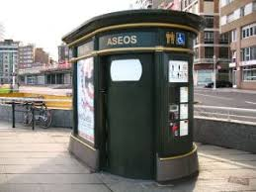
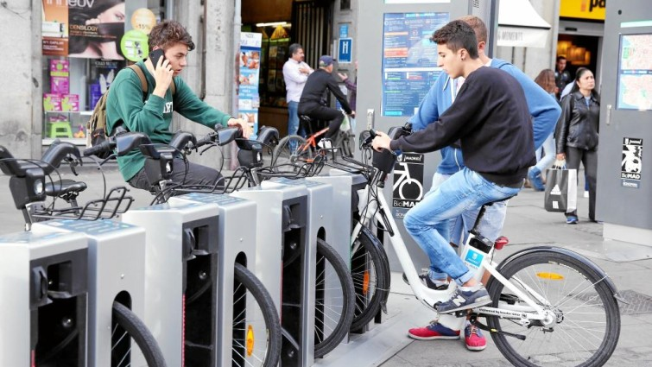
Introducción
El objetivo de este proyecto es la obtención de datos de servicios de interés público en la ciudad de Madrid

Slide 3
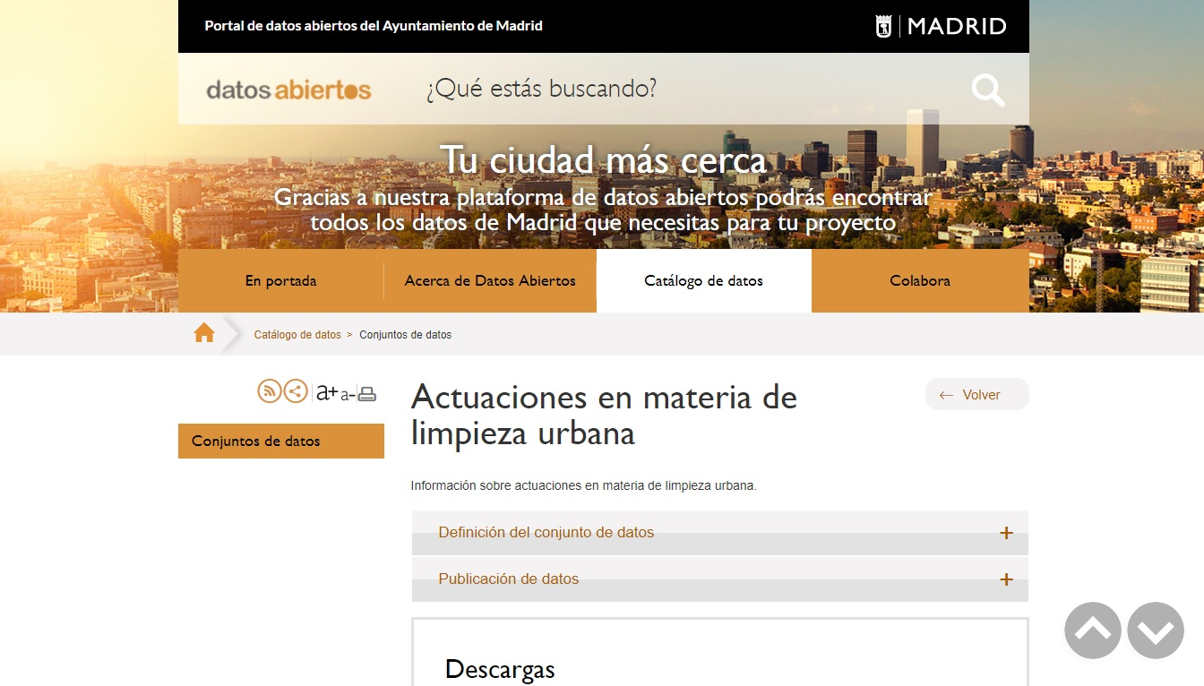
Búsqueda de DataSets
Página Web: http://datos.madrid.es/portal/site/egob

Slide 4

Licencias
Licencias de los DataSets:
Uso para fines comerciales y no comerciales
Licencia de nuestro proyecto:
Creative Commons “CC BY”

Slide 5
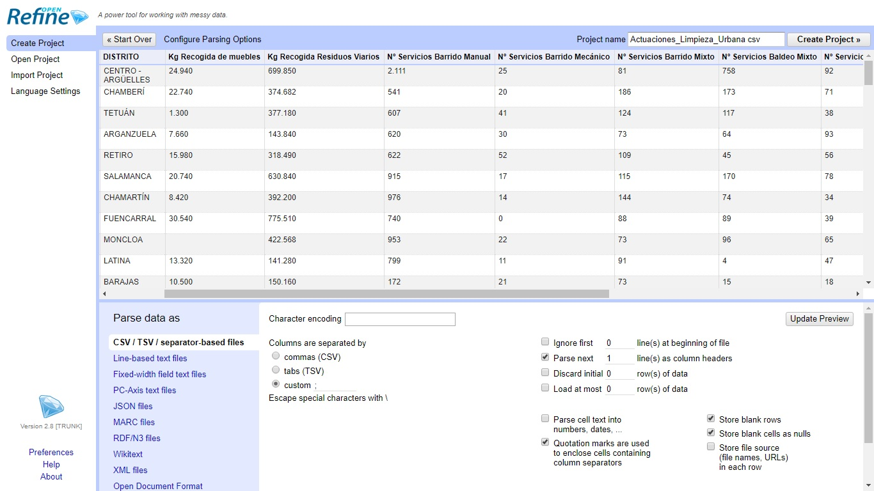
CSV Seleccionados
Actuaciones limpieza urbana

Slide 6
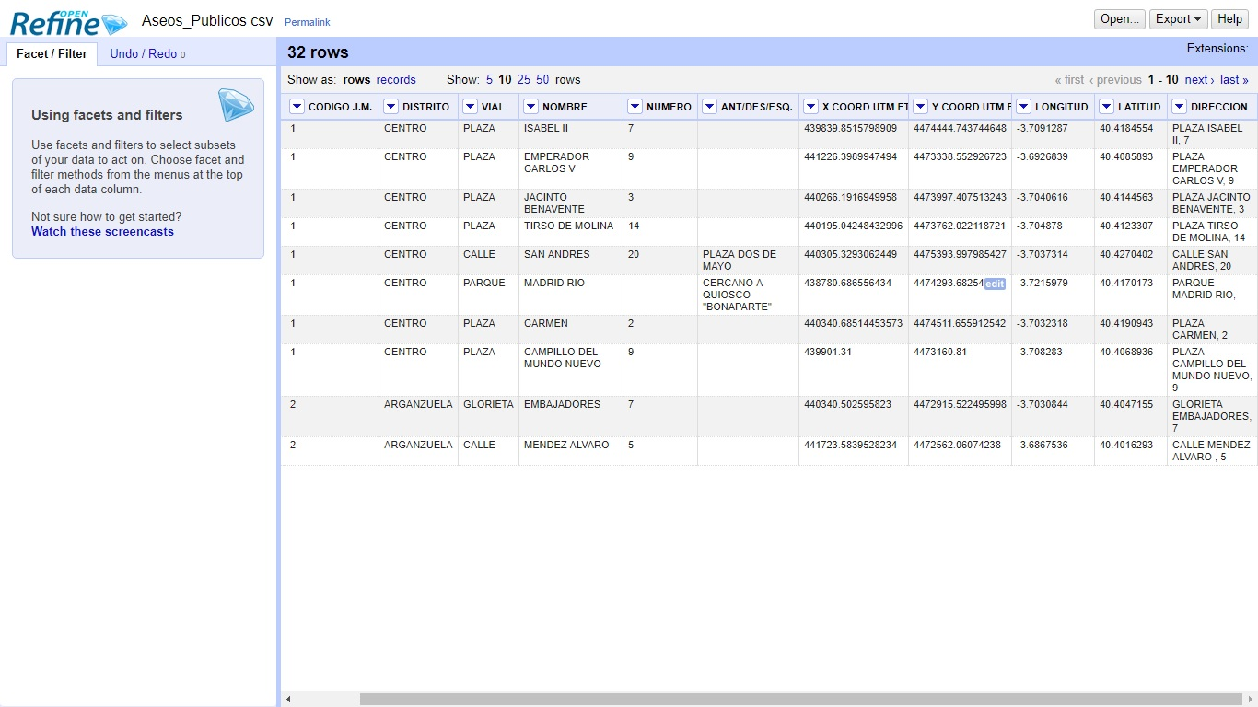
CSV Seleccionados
Aseos Públicos de Madrid

Slide 7
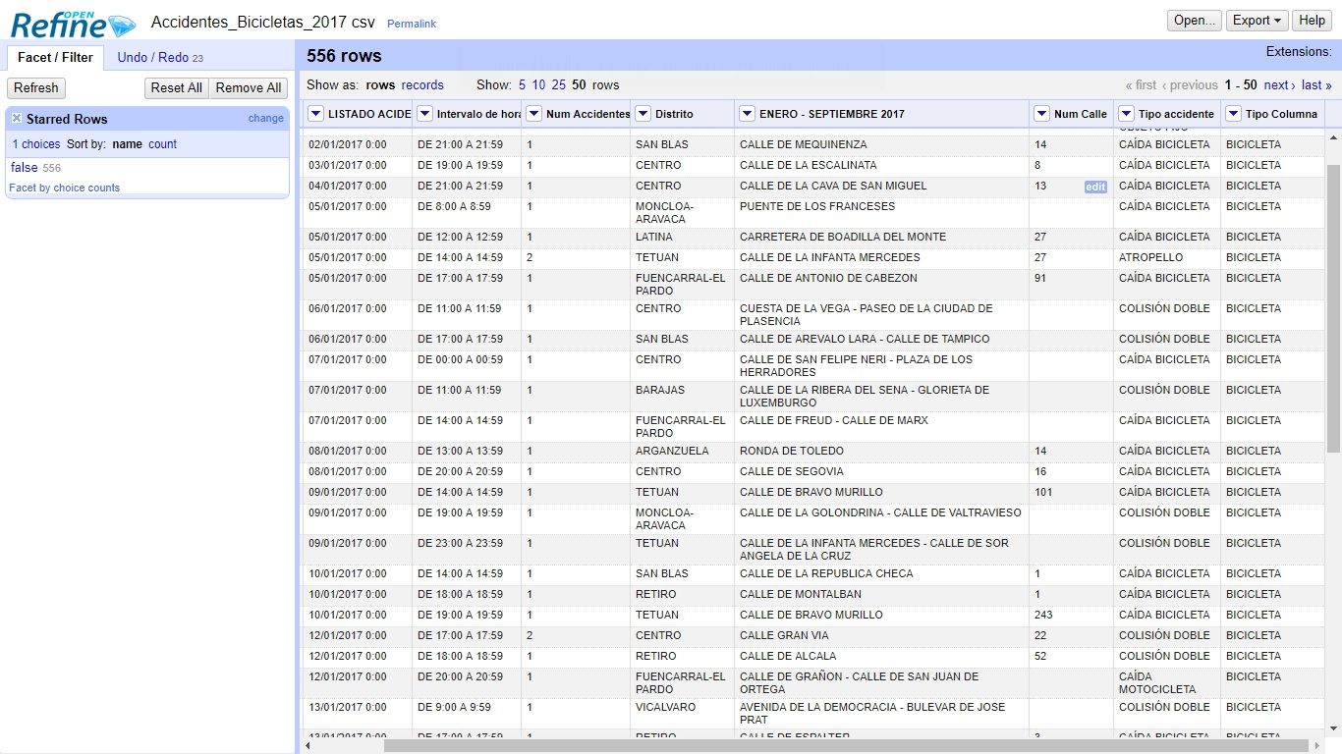
CSV Seleccionados
Accidentes Bicicleta en Madrid

Slide 8
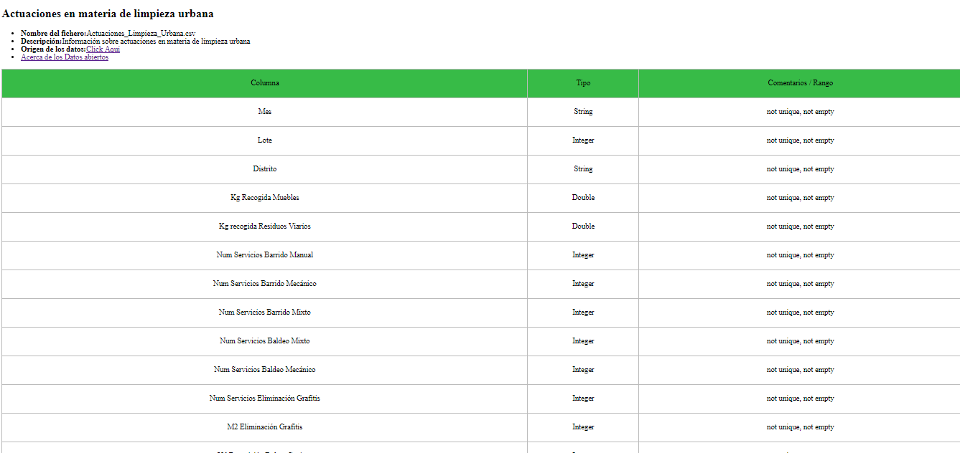
Resultados de los análisis (I)

Slide 9
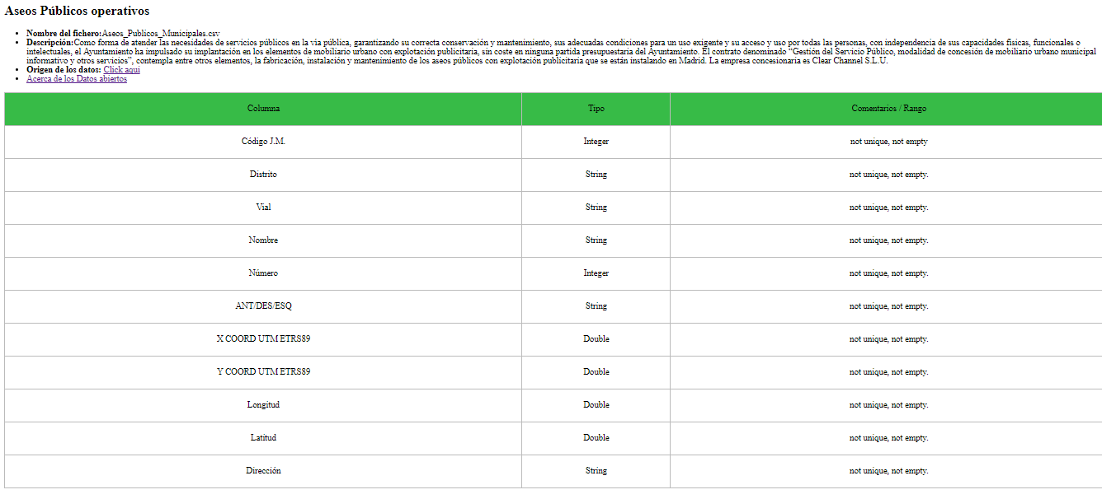
Resultados de los análisis (II)

Slide 10
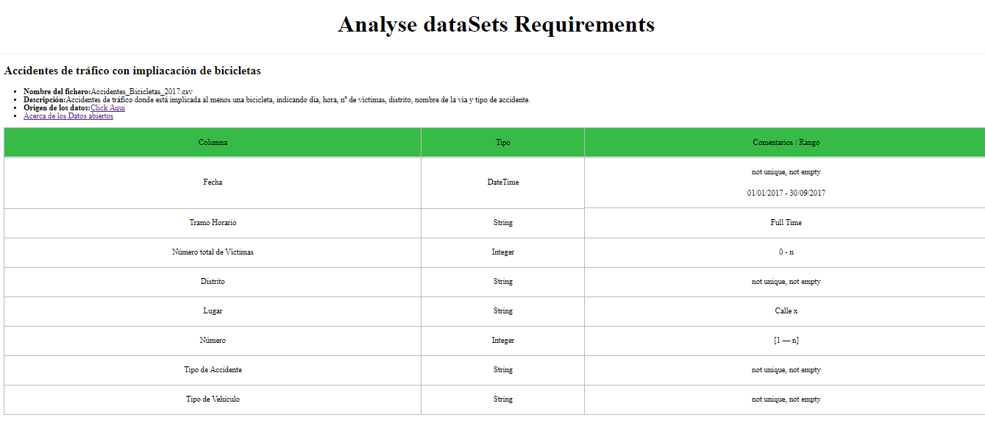
Resultados de los análisis (III)

Slide 11
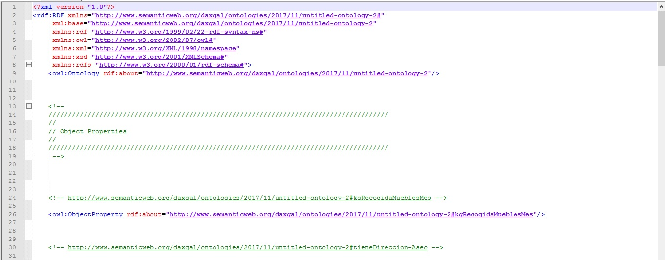
Ontología (I)

Slide 12
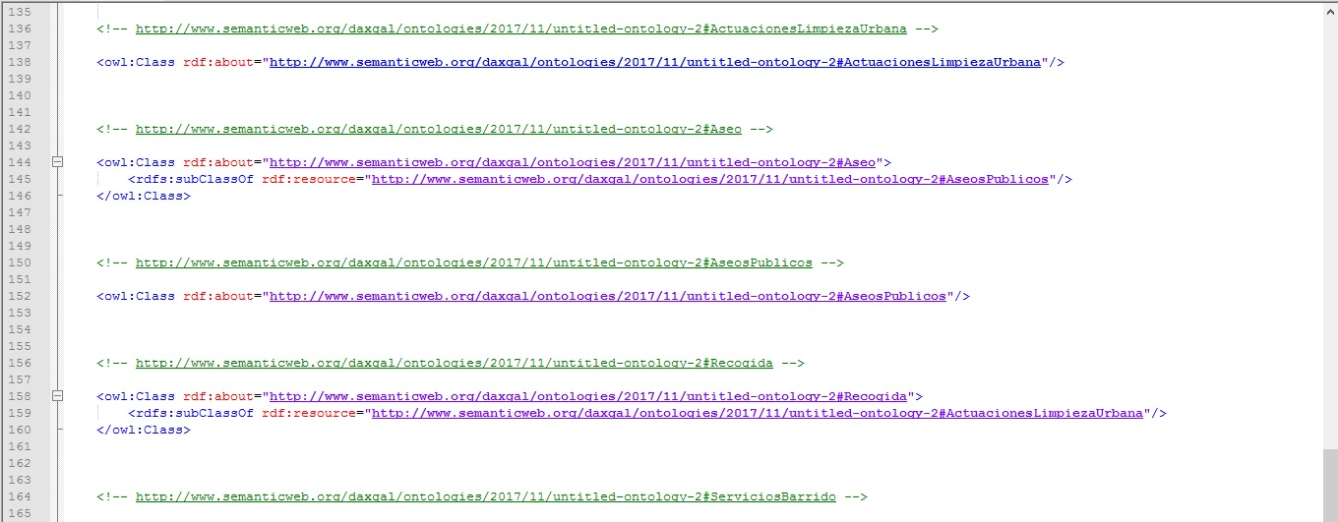
Ontología (II)

Slide 13
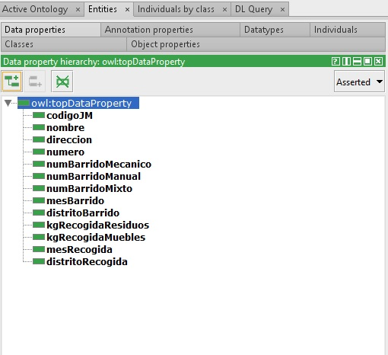
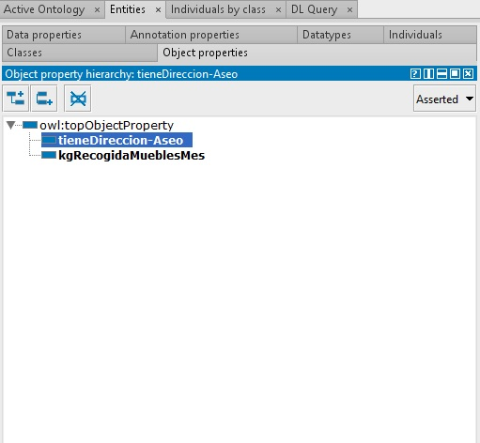
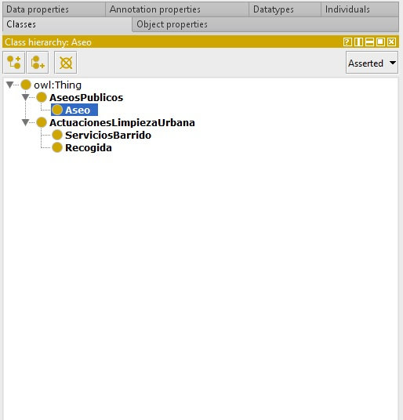
Ontología (III)
Data Property
Object Property
Clases

Slide 14
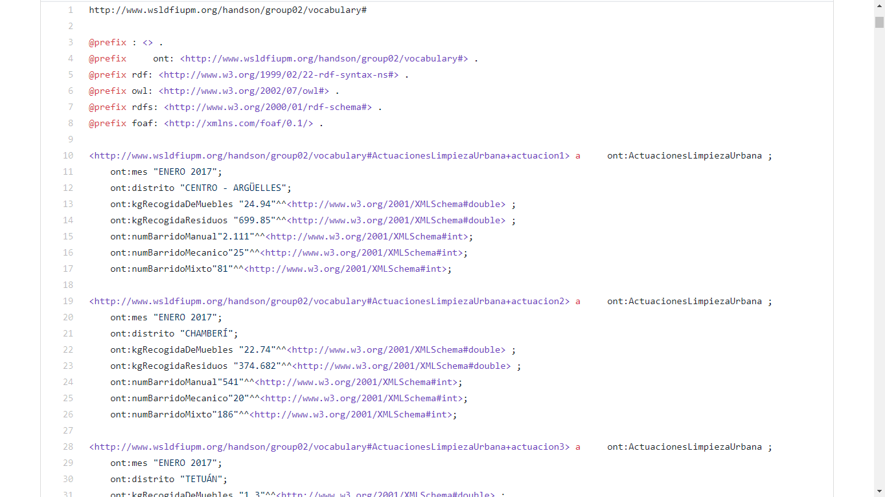
Generación RDFs y enlace con Dbpedia (I)
Actuaciones Limpieza Urbana

Slide 15
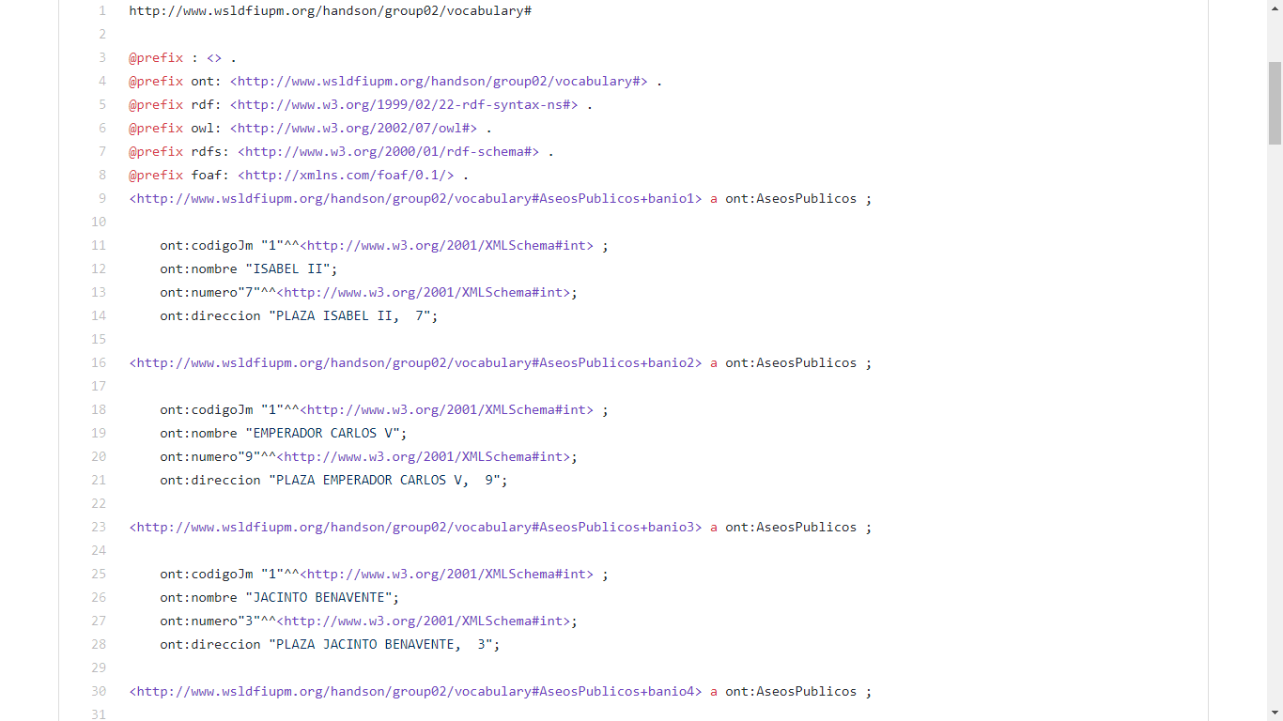
Generación RDFs y enlace con Dbpedia (II)
Aseos públicos

Slide 16
Conclusiones
Dificultad con la comprensión de los datasets y las herramientas.
Aprendizaje del uso de grandes cantidades de datos.
Valoración del proyecto

